Slide 1
МИР ВОКРУГ НАС
Муниципальное казённое общеобразовательное учреждение
«Средняя общеобразовательная школа №7 им. Н. В. Кордюкова г. Кимовска»

Slide 2
Доскажи словечко:
Посмотри, мой милый друг,
Что находится вокруг?
Небо светло-голубое,
Солнце светит золотое,
Ветер листьями играет,
Тучка в небе проплывает.
Поле, речка и трава,
Горы, воздух и листва,
Птицы, звери и леса,
Гром, туманы и роса.
Человек и время года –
Это всё вокруг…

Slide 3
Доскажи словечко:
Посмотри, мой милый друг,
Что находится вокруг?
Небо светло-голубое,
Солнце светит золотое,
Ветер листьями играет,
Тучка в небе проплывает.
Поле, речка и трава,
Горы, воздух и листва,
Птицы, звери и леса,
Гром, туманы и роса.
Человек и время года –
Это всё вокруг…
природа

Slide 4
Определите живую и неживую природу

Slide 5
Чем живое отличается от неживого?
Живая природа
Неживая природа
Растет
Дышит
Питается
Передвигается
Размножается
Такими свойствами не обладает

Slide 6
БИО
ЛОГ
И Я
«жизнь»
«учение»
Биология изучает строение и жизнедеятельность живых организмов, их многообразие, происхождение и развитие.

Slide 7
Биология – особая наука, которая изучает живую природу
Всё живое
Царство растений
Царство животных
Царство грибов
Царство бактерий

Slide 8
(от греческих слов)
БИОЛОГИЯ
Наука о жизни,
о живой природе

Slide 9
Тему сегодняшнего мероприятия вы должны угадать. О чём идёт речь?
Гюго это называл неприятным шумом, Наполеону это расстраивало нервы, Дарвину помогало сосредоточиться, Суворов же считал, что это должно быть громким?

Slide 10
Тему сегодняшнего мероприятия вы должны угадать. О чём идёт речь?
Гюго это называл неприятным шумом, Наполеону это расстраивало нервы, Дарвину помогало сосредоточиться, Суворов же считал, что это должно быть громким?
Музыка

Slide 11
Я осмелюсь утверждать, что из всех знаний самыми полезными
для нас знания природы, ее законов.
Ж. Б. Ламарк
Счастье - это быть с природой, видеть ее, разговаривать с ней.
Л. Толстой.
Природа - наилучшая из врачей. Она вылечивает три четверти своих больных. Гален.
Мы связаны со всем живым в природе. А. Швейцер
Природу невозможно застать неаккуратной... Она всегда
прекрасная.
Г. Эмерсон

Slide 12
Я осмелюсь утверждать, что из всех знаний самыми полезными
для нас знания природы, ее законов.
Ж. Б. Ламарк
Счастье - это быть с природой, видеть ее, разговаривать с ней.
Л. Толстой.
Природа - наилучшая из врачей. Она вылечивает три четверти своих больных. Гален.
Мы связаны со всем живым в природе. А. Швейцер
Природу невозможно застать неаккуратной... Она всегда
прекрасная.
Г. Эмерсон
Биология

Slide 13
Наше мероприятие называется «Музыка и биология».
Как музыка может быть связана с биологией?

Slide 14
Природа и музыка рядом живут
Снежинки – танцуют, сосульки – поют.
Ветер играет на листьях слегка
И в такт этим звукам плывут облака
То дождь запоет, забасит вдруг пурга.
То звонкая песня несет нас в луга.

Slide 15
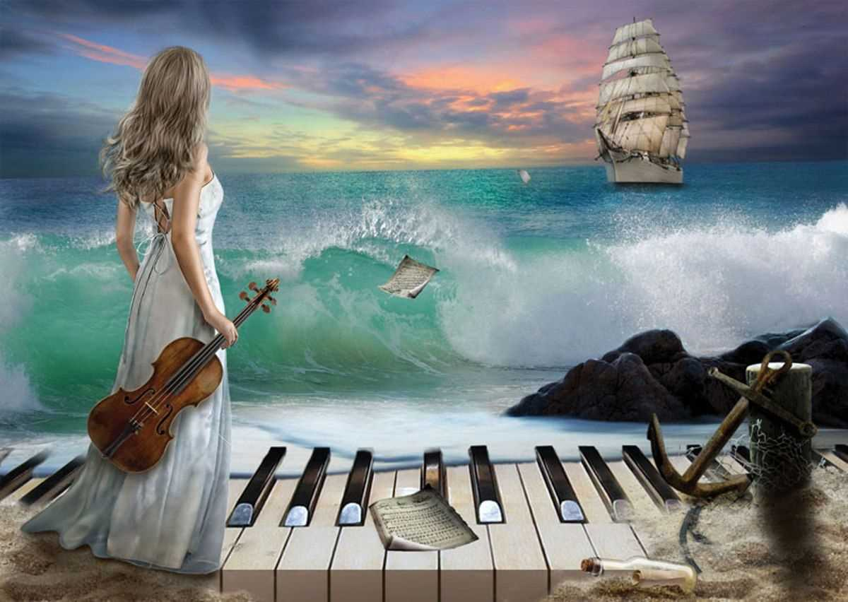
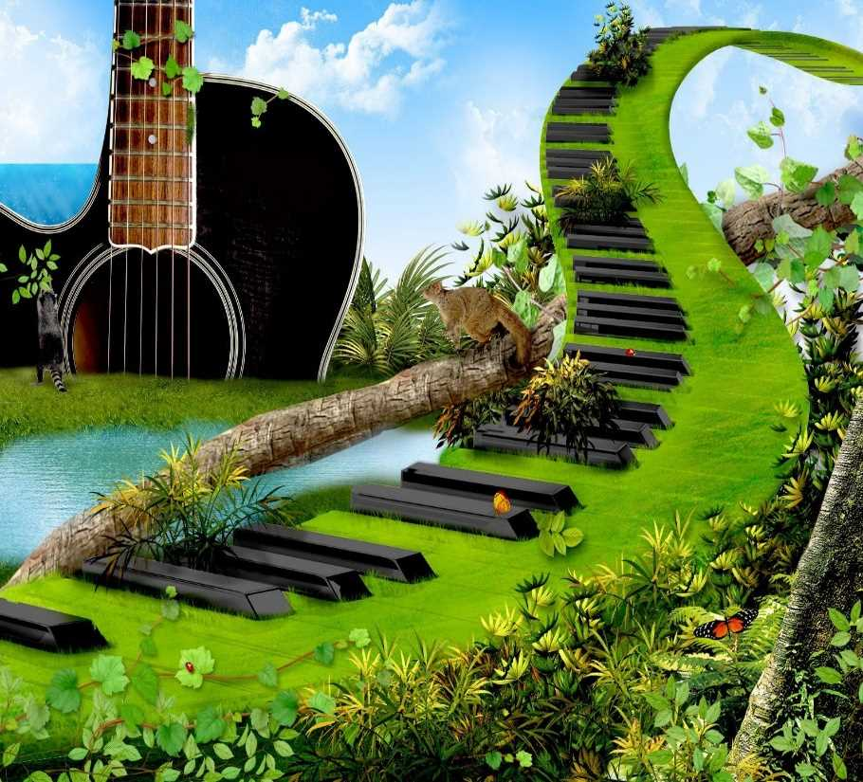
Самое прекрасное, что есть у большинства живых организмов и человека в том числе - это восприятие звуков. В течение жизни мы слышим их огромное количество, и все они различны - одни мы воспринимаем с восторгом, другие наоборот.
Я думаю, нет таких людей, которые сказали бы, что им не нравятся звуки природы, которые мы можем услышать в тех уголках, где нет поблизости человека, будь то лес или просто луг. А как прекрасны звуки воды, шум дождя и морского прибоя, журчание ручейка.

Slide 16
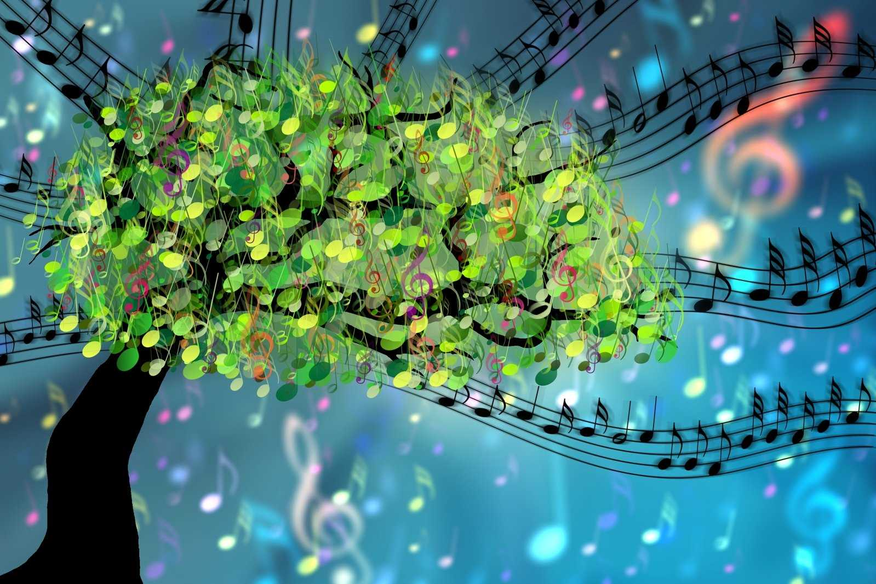
Музыка и растения
Научно установлен факт, что растения неравнодушны к музыке и чутко реагируют на нее скоростью роста и плодоношением. Люди давно это заметили и использовали для увеличения урожая. Индейцы бассейна Карибского моря, например, посев семян тыквы сопровождали мужским хором, а сев овса вели под женское пение.
Когда сажали овощи, играли на дудочках и свирелях, когда лен, – пели.
Канадский инженер Кэмби выращивал пшеницу под скрипичные сонеты Баха и получил урожай выше на 66 процентов...

Slide 17
Доктор биологических наук Анатолий Шерстобитов утверждает, что растения даже «поют». Оказалось, что растения выдают не просто наборы разрозненных музыкальных аккордов, но и целые мелодии. И у каждого растения она разная. Группе учёных под руководством старшего научного сотрудника Николая Наумова из Института прикладной математики удалось записать «голоса» овощей и фруктов. Например, яблоко, пока висит на дереве, пищит очень жалобно, наподобие «Чижика-пыжика», а голос огурца на грядке оптимистичен и весел, как «Турецкий марш» Моцарта.

Slide 18
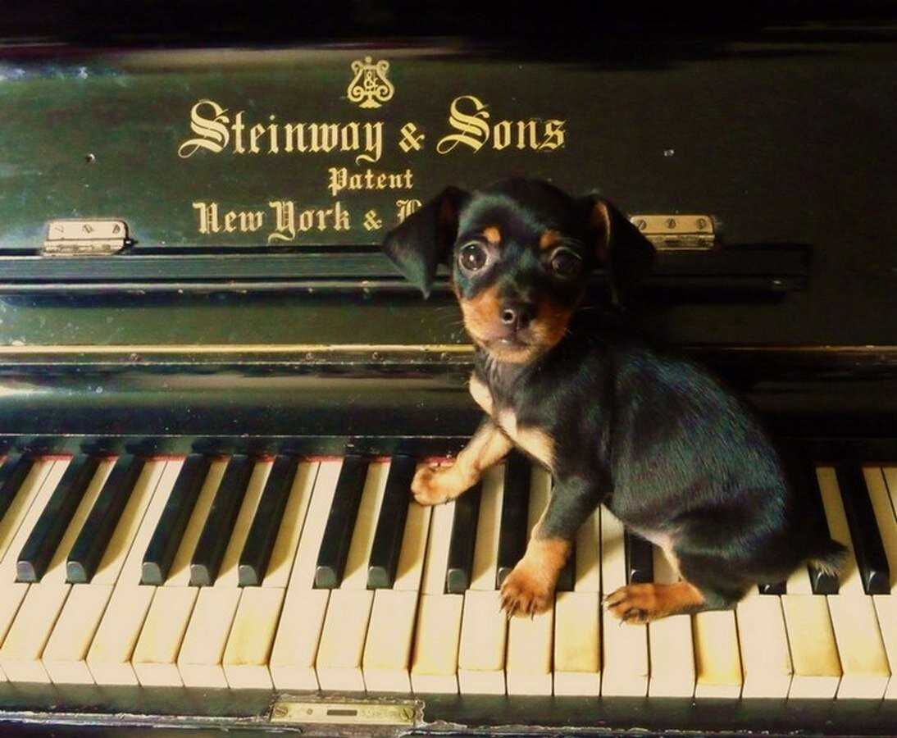
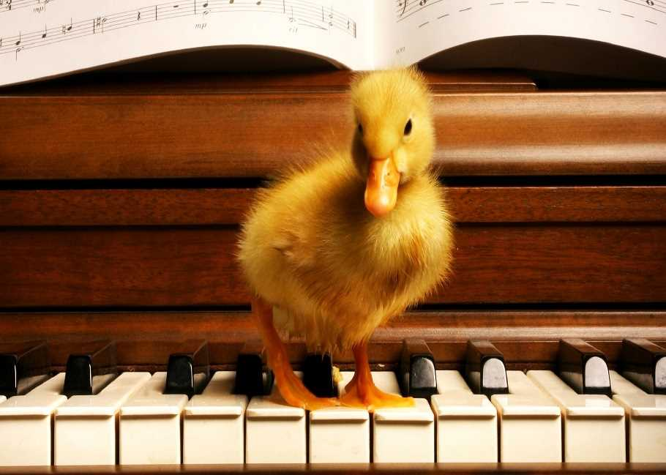
Музыка и животные
пастушья дудка благоприятно действует на пищеварение коров - «от ее звуков стада тучнеют». Известно, что лошади приободряются, заслышав звуки оркестра. В ХIХ веке в одном монастыре Бриттани монахини специально исполняли музыкальные произведения для домашних животных.
Все животные, слушая разную музыку реагируют на неё по-разному. Например акулы, услышав классическую музыку, собираются, чуть ли не со всего океанского побережья; поразительно чутки к музыке дельфины: от мелодичных звуков они становятся дружелюбнее и проявляют особое расположение к людям, однако приходят в замешательство от рока;

Slide 19
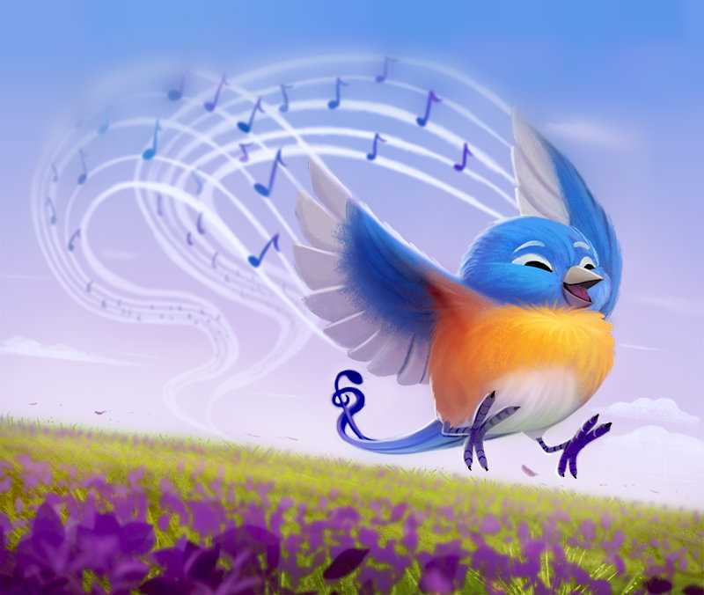
Пение птиц
А птицы используют множество известных музыкальных форм. Трели крапивника спускаются по гамме, такой же, как в начале "Революционного" этюда Шопена. Песни древесного дрозда в точности следуют гамме Вестерна.

Slide 20
Соловей
Исследователи птичьего пения пишут, что наш соловей - один из самых примитивных певцов в ряду птиц.

Slide 21
Лесной конёк
Чемпион по совершенствованию музыкальной формы - лесной конек.

Slide 22
Пёстрый дрозд
Другие ученые считают, что самая музыкальная птица в мире - живущий в Северной Америке пестрый дрозд. В его песнях (продолжительность каждой из них 1-1,5 секунды) звучит «человеческая» музыка, музыка, достигшая невероятно высокого для животного мира развития. К тому же пестрый дрозд умеет «сочинять» к своим песням гармоническое сопровождение, как бы вторую партию. Одна и та же птица поет сразу на два голоса, и это немалая музыкальная и биологическая сенсация.

Slide 23
Музыка и человек
Музыка – феноменальное явление. Её взаимоотношения с человеком удивительны. Мелодичные звуки вершат чудеса – в человеке пробуждается, преобразуется душа, меняются состояние, настроение… Музыка властвует над нашими эмоциями, которые, оказывается, даже побеждают физическую боль.
Узбекский учёный Мирзакарим Норбеков установил: здоровье зависит от эмоционального центра человеческого организма. Он подчёркивает: “Хаос не в мире, он внутри нас”. И именно музыка побеждает этот хаос, гармонизирует эмоциональную сферу человека.
Научно доказано, что музыка может укреплять иммунную систему, приводит к снижению заболеваемости, улучшает обмен веществ и, как следствие, активнее идут восстановительные процессы.

Slide 24
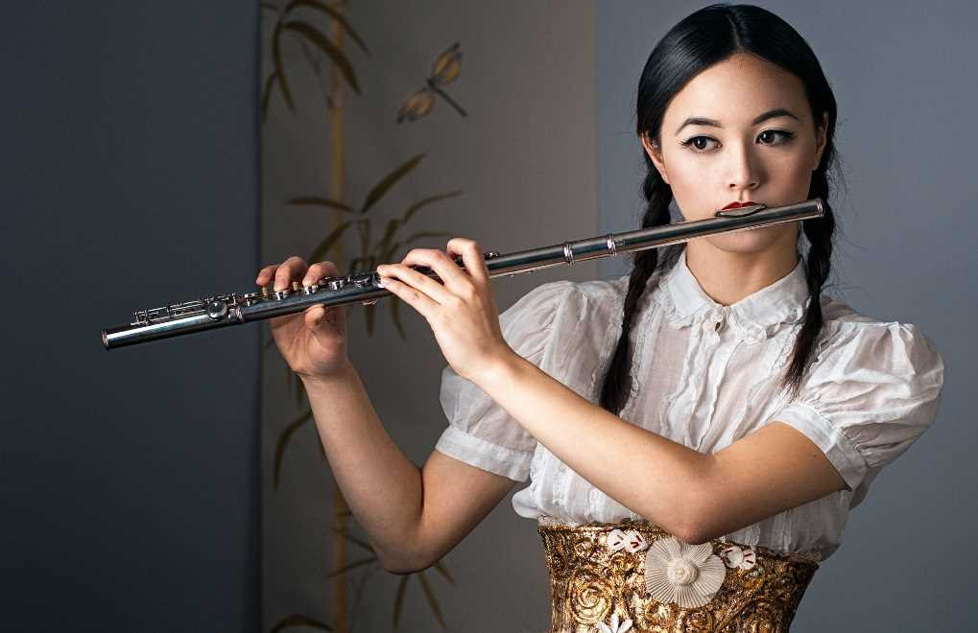
Духовная, религиозная музыка восстанавливает душевное равновесие, дарит чувство покоя. Если сравнивать музыку с лекарствами, то религиозная музыка - анальгетик в мире звуков, она облегчает боль. Пение весёлых песен помогает при сердечных недугах, способствует долголетию. Но самый большой эффект на человека оказывают мелодии Моцарта. Этот феномен, до конца ещё не объяснённый, так и назвали - «эффект Моцарта». Колокольный звон активизирует защитные силы организма и на 40% тормозит развитие болезнетворных бактерий. В итоге достигается обезболивающий эффект, нормализовались давление и пульс, восстанавливалось душевное равновесие.

Slide 25
Образы природы в музыке
Изучая взаимосвязь музыки с окружающей миром нельзя пройти мимо природы. Как же изображается окружающая нас природа в музыке? Как видят композиторы природу?
Птицы, листья, дождь, океан, огонь, костер, ручей – эти и многие другие явления обладают своим собственным звуком. Природа, отчасти, является композитором, создающим свои собственные звуковые явления.
Звуки природы послужили основой для создания многих музыкальных произведений.
Музыка везде. Трели птиц ранним утром, шелест листьев на ветру, раскаты грома, капли дождя барабанят по стеклу и крыше, бегущий ручей, шум волн в океане, хруст выпавшего снега, продолжать можно бесконечно долго. Это все и многое другое создаёт природа.

Slide 26
Список музыкальных произведений о природе велик и многообразен.
И. Гайдн. Времена Года, ч.1
Ф. Шопен. Осенний вальс
А. Вивальди "Весна" из цикла "Времена года"
Э. Григ "Весной" (фортепианная пьеса)
С. В. Рахманинов "Весенние воды"
Астор Пьяццолла. "Весна" (из "Времена года в Буэнос-Айресе")
И. Стравинский "Весна священная“

Slide 27
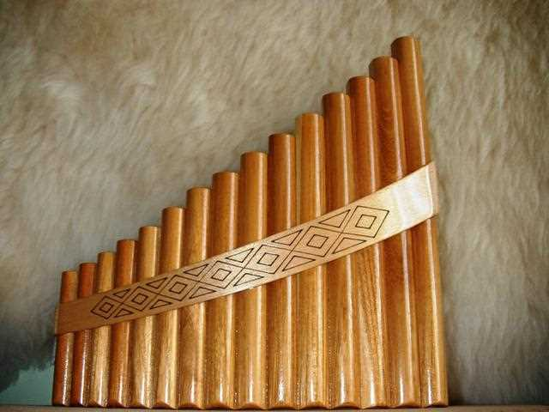
Природа и музыкальные инструменты
«Флейта Пана»
Многоствольная флейта, в конструкции которой было несколько скреплённых между собой трубок из бамбука
«Рейнстик» музыкальный инструмент древних племен, изобретенный в Чили или Перу, используется, как культовый инструмент для вызова дождя.

Slide 28
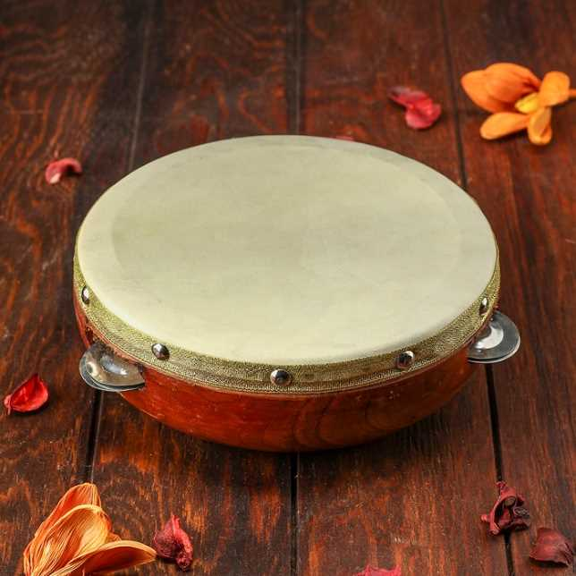
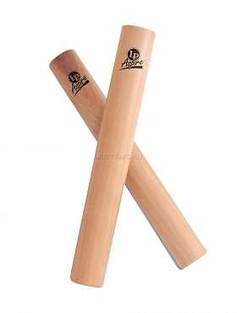
«Бубен»
Бубен — Представляет собою обруч в несколько дюймов ширины с натянутой на нем телячьей или ослиной кожей.
«Клаве»
Простейший кубинский народный ударный инструмент африканского происхождения: две палочки из твёрдого дерева, при помощи которых задаётся основной ритм ансамбля.

Slide 29
Заключение
Музыка оказывает такое огромное влияние на все живое в природе. Она улучшает эмоциональное и психологическое состояния растений, животных и людей. Музыка помогает нам лучше воспринимать все изменения в природе. Поэтому данная интеллектуальная викторина поможет лучше узнать органический мир живой природы через интеграцию науки -биологии и искусства-музыки..

